Slide 1
Digitale medier
[Sted, dato]

Slide 2
https://www.youtube.com/watch?v=9ZmT7puLjqI
https://www.youtube.com/watch?v=9ZmT7puLjqI

Slide 3
Hovedtemaer
Den digitale hverdagen
SEO – Google
Facebook
Instagram
Tekst
SoMe-strategi

Slide 4
Se 15 år tilbake i tid
Din bedrift skal markedsføre seg selv – hva ville dere gjort da?

Slide 5
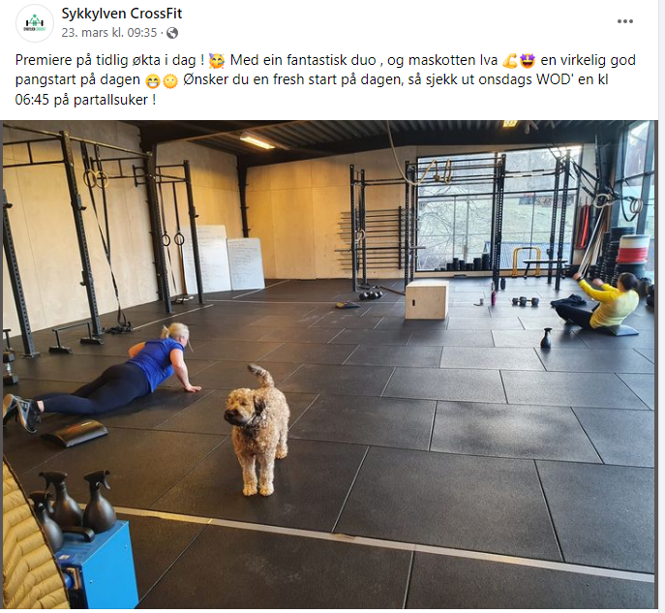
Dette hadde nok vært utenkelig

Slide 6
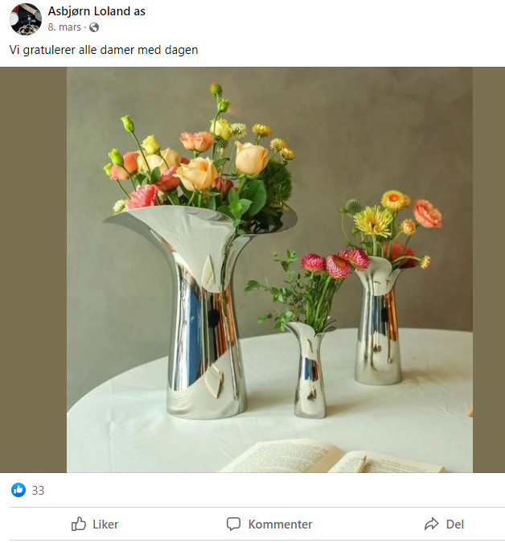
Et paradigmeskifte
Deling av opplevelser og erfaringer
Big Data
Kundene er de viktigste markedsførerne
Influencere
Electronic Word of Mouth
Global konkurranse
Vi bygger digitale nettverk
Rask spredning
Høye krav til visuell identitet, design og merkevare

Slide 7
Refleksjonsoppgave
Din bedrift i sosiale medier
Hvem er dere i sosiale medier?
Hvilke kanaler bruker dere?
Hvordan er aktivitetsnivået deres?
Hva har dere av tilgjengelige ressurser?
Er det noen kanaler dere ikke lykkes på?

Slide 8
Hva er digitale medier?
Sosiale medier defineres av forskjellige aktiviteter som integrerer teknologi, sosial samhandling og konstruksjon av ord, bilder, video og lyd.

Slide 9
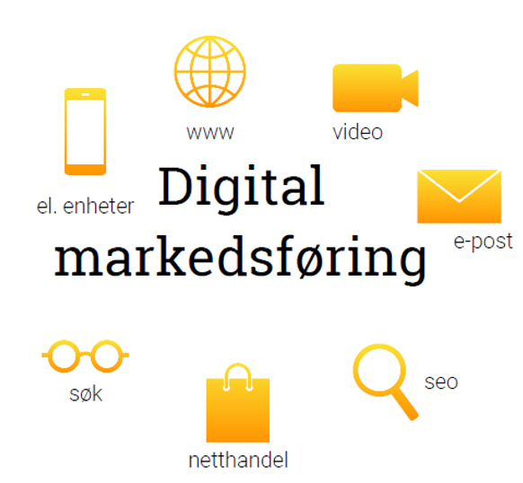
Digital markedsføring
Digital markedsføring er et samlebegrep for all markedsføring på elektroniske enheter.
Dette innebærer et hav av muligheter.
Ved å drive med digital markedsføring kan man oppnå stor rekkevidde og gode muligheter for dialog og kundeoppfølging 24/7.

Slide 10
Den digitale hverdagen
Leser avis/magasin
Ser på TV
Søker
Diskuterer
Søker i søkemotor
Diskuterer på sosiale medier
Genererer trafikk
Leser nettavis
Bruker hjemmeside
Genererer trafikk

Slide 11
Triggerord
Hvordan trenger vi inn i kundens digitale hverdag?
Triggerord ligger i bunnen av all aktivitet i den digitale markedsføringen.
Vi leser i snitt elleve tegn før vi hopper videre. Triggerordene må derfor være først i overskriften.
Hva er det dine kunder trigges av – hva søker de på?
Triggerord er
enkle
beskrivende
konkrete
substantiver
brukerdefinerte
ikke «nye» ord

Slide 12
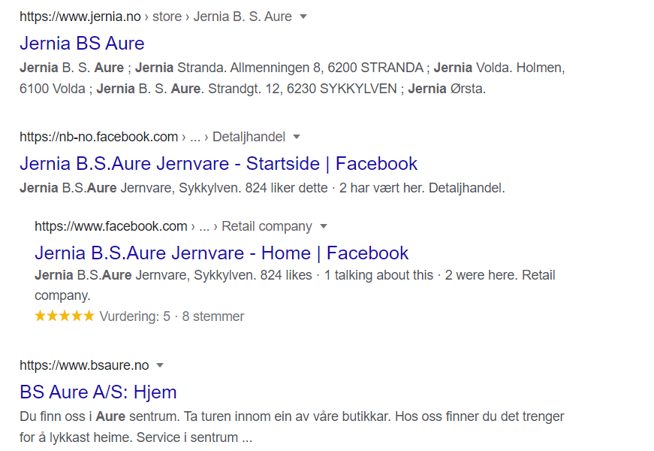
Den digitale hverdagen
Vi skanner, vi leser ikke.
Vi scroller i snitt 90 meter per dag.
Overskrift og mellomtitler må derfor fortelle hele budskapet.
Bruk bilder og bildetekster aktivt.

Slide 13
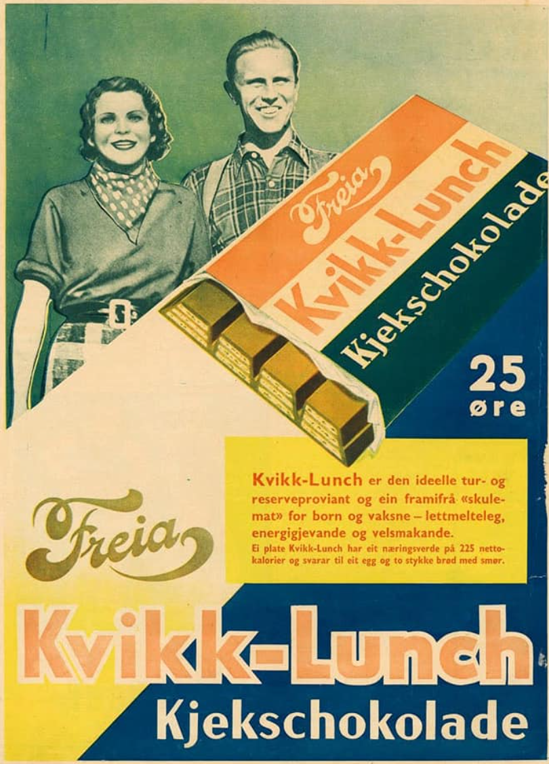
Før vs. nå
Notes:
Freia har gjort en betydelig jobb for å bygge denne markevaren. En normal del av påsketuren vår. Da de begynte hadde de ingen dialog med kunde – det var avsenderstyrt.
I dag er det mottakerstyrt hvor de bruker big data for å nå de som er interessert.

Slide 14
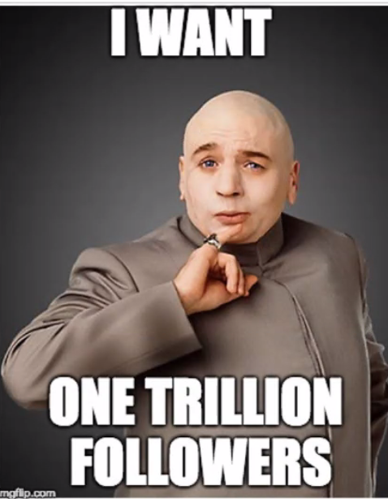
Facebook vs. hjemmeside
Profesjonelle bedrifter har en hjemmeside.
Statisk vs. dynamisk.
Det er ikke antallet personer vi når som er viktig, men at vi når de som er reelt interessert.

Slide 15
Kundereisen og digitale medier
Bevisstgjøringsfasen
Facebook
Instagram
Blogg
SEO
Evalueringsfasen
CTA
Webinar
Videokurs
E-post
Beslutningsfasen
Prøve
Demo
Rådgivning
Personlig innhold
Fremmed
Tiltrekke
Besøker
Konvertere
Lead
Lukke
Kunde
Begeistre
Ambassadør

Slide 16
Inbound marketing
Inbound marketing er en helhetlig, datadrevet tilnærming til markedsføring (og salg) som tiltrekker dine personlige kjøpere ved hjelp av innhold før de er klare til å kjøpe, for deretter å konvertere dem til leads og kunder.

Slide 17
Hvilke trender ser vi i SoMe nå?

Slide 19
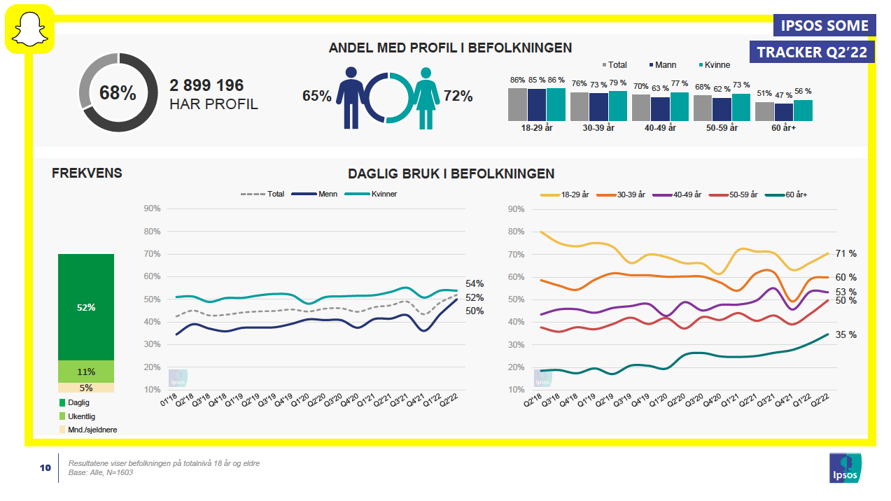

Slide 20
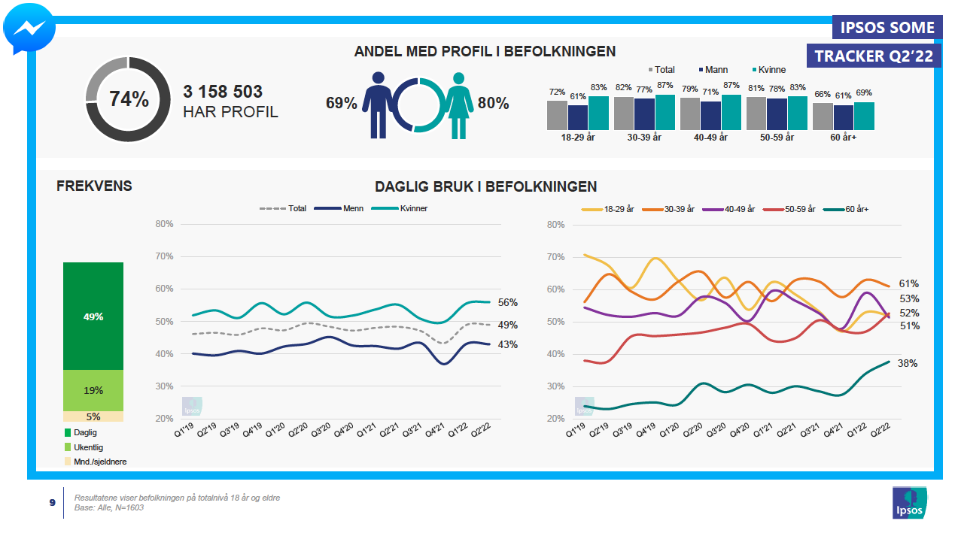

Slide 21
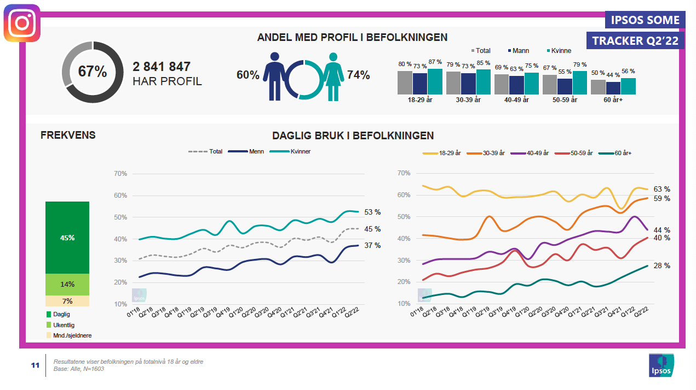

Slide 24
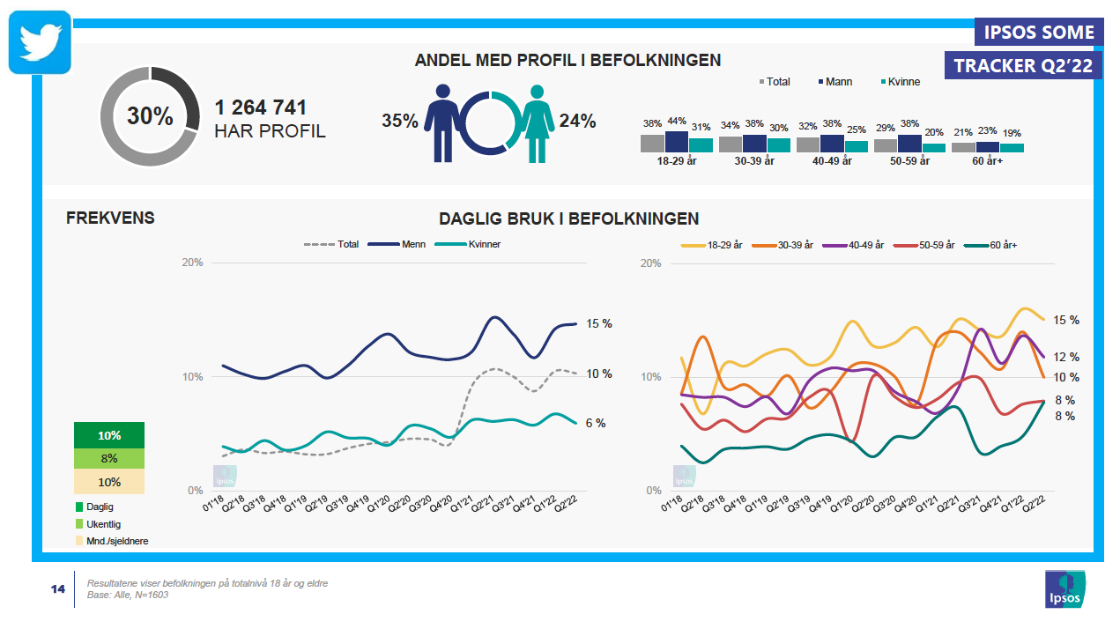

Slide 25
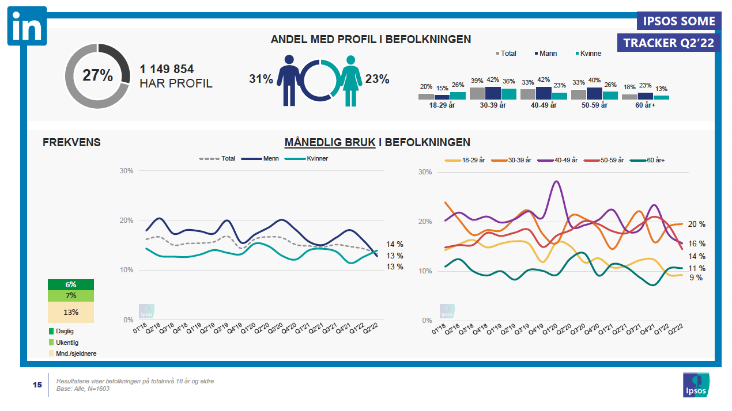

Slide 27
Oppsummert
Det er en kanal for «alt». Ikke alle budskap passer overalt.
Mange er daglig innom et gitt sett med favorittkanaler.
Bedriftene har tatt over feeden – vi deler stadig mindre privat.
Algoritmene styrer hva du ser – ekkokammer.
Kvinner er mer aktive enn menn i de fleste kanalene.
Atferden har endret seg! Covid-19 har gjort oss enda mer digitale. Vi er mer hjemme, har høyere forbruk av digitale flater, og vi handler langt mer på nett. Mange har funnet ut at netthandel er lettvint og praktisk.
Hvordan bruker vi dette smartest mulig for å bygge vår merkevare?

Slide 28
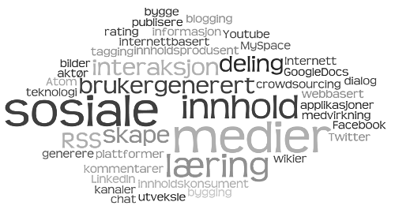
Hvordan lykkes?

Slide 29
Strategi og målsetting
Du kan ikke være alt for alle.
Det skal gjøre vondt å ta valg.
Jo spissere, jo bedre.
Du kan sette kvantitative og langsiktige mål, f.eks. vise frem et nytt produkt, tiltrekke nye kunder eller øke salg med 50 %.
Notes:
Jo spissere en tør være, jo bedre treffer vi målgruppen vår og de som er reelt interessert.

Slide 30
Målgruppe

Slide 31
Fokuser på innhold – ikke markedsføring
Vær en ressurs.
Vær personlig.
Heller færre gode oppdateringer enn mange uinteressante.
Vær konsekvent.
Tilstedeværelsen må henge sammen med selskapets virksomhet, visjon og verdier – finn frem strategidokumenter og se etter knagger å henge deltakelsen i sosiale medier på.

Slide 32
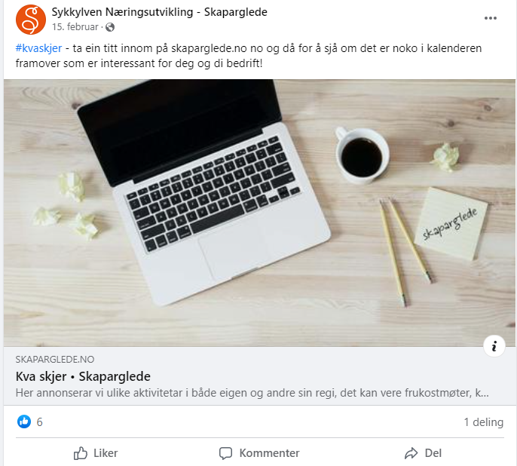
Definer hensikten med din tilstedeværelse
Kundeservice
Relasjoner
Rekruttering
Ressurs
Markedsføring og informasjon
Direkte salg og leads
Følg opp 100 %!
Notes:
Du må bidra med noe eller ha en reell funksjon for brukerne.
Brukerne forventer rask respons – det er lett å finne en erstatning!

Slide 33
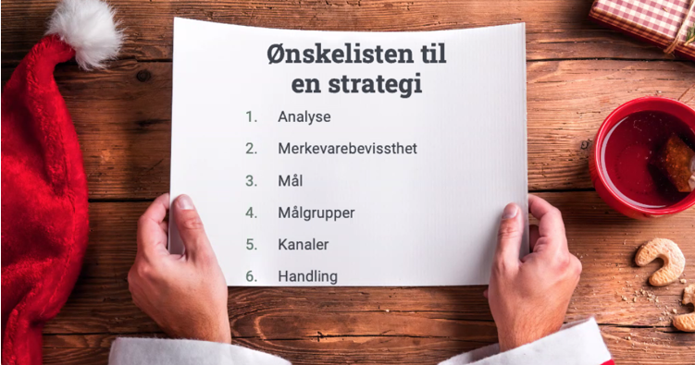
Notes:
Bruk Google Analytics for å se hvilke ord som er mest besøkt, og finne ut mer om hvem vi er på digitale kanaler.

Slide 34
Refleksjonsoppgave
Markedsføring for din bedrift
Hvem er målgruppen for din markedsføring?
Hva er din målgruppe interessert i?
Hvor når vi de best – i hvilke kanaler?
Notes:
Å ha et bevisst forhold til hvem målgruppa er er viktig når du skal produsere SoMe-innhold. Bilder og innlegg bør være mest mulig målrettet i forhold til målgruppe.
Hva er din målgruppe interessert i?

Slide 35
SEO – søkemotoroptimalisering
SEO handler om
å tilrettelegge innhold og tekniske løsninger for at en nettside skal rangere høyere i en søkemotor
at din nettside blir funnet når noen søker på nett

Slide 36
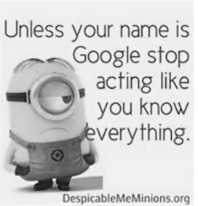
Google (SEO)
Google er verdens største markedskanal.
Mission in life: være den beste søkemotoren.
Konkurrent til Facebook.
Hvert sekund gjennomføres det 63 000 søk i verden.
Stemmestyring.
Husk bedriftsoppføring i Google: https://www.google.com/intl/no_no/business/

Slide 37
Google Analytics
Google Analytics viser
trafikken på nettsiden
hvor mange som har vært inne
hvor trafikken kommer fra
hvilken enhet folk bruker
hvilke undersider de klikker seg videre til
når det er mest trafikk
Notes:
Cookies – informasjonskapsel, data om den som surfer fra nettsider som besøkes – identifisering og sporing av brukernavigering.

Slide 38
Google Trends
Ved å bruke Google Trends kan du
analysere populariteten til toppsøk i Google
søke i forskjellige regioner og språk
sammenligne ulike ord

Slide 39
SEO
Teknisk optimalisering
Det gir deg en fordel om nettsiden laster raskt, og om du har et SSL-sertifikat (kryptert kobling). Hvis nettsiden din ikke laster inn raskt nok, vil søkemotoren nedprioritere nettsiden før den har sett på innholdet.
Responsiv nettside / tilpasset mobile enheter. Google mener at dette er avgjørende, fordi mesteparten av trafikken til søkemotoren nå kommer fra mobiltelefoner.
Innholdsoptimalisering
Ved å tilpasse tekst og bilder, forstår søkemotoren lettere hva innholdet dreier seg om. Dette gjør vi ved å plukke ut søkeord/søkefraser som vi ønsker å rangere for, og inkludere disse i sidetittel, webadresser og overskrifter.
Det finnes et par enkle "tommelfingerregler" for å gjøre nettsiden din mer synlig i Google. Noe av det du selv kan gjøre er å ha søkeord/-frase i sidetittelen, webadressen og metabeskrivelsen, og inkludere komprimerte bilder med ALT-tekst.
Notes:
https://www.techweb.no/blogg/hva-er-s%C3%B8kemotoroptimalisering
SSL-sertifikat (HTTPS) på ditt nettsted er fornuftig fordi sertifikatet krypterer forbindelsen mellom nettstedet og brukerens nettleser, slik at innsyn fra uvedkommende hindres.
SSL-sertifikat (kryptert kobling).

Slide 40
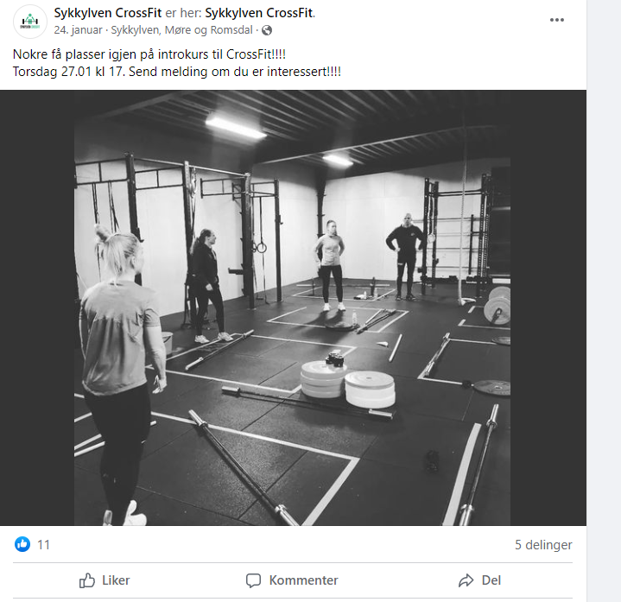
Facebook
Verdens største sosiale medium.
2,2 milliarder aktive brukere per måned.
Har blitt mer nyhetsmedium enn et sosialt medium.
Vi flytter kommunikasjonen til interne grupper.
Vi bruker Facebook stadig mer til søk.
Viktig for deg?

Slide 41
Algoritmer betyr noe
Facebooks algoritmer er smarte og kyniske. De har som mål at vi skal bruke kanalen hele tiden.
Dersom vi lenker til en side som bringer mottaker ut av Facebook, sier algoritmene at her må vi ikke friste folk bort fra Facebook, og innlegget får dårligere spredning.
Video «smører» algoritmene.
Organisk spredning er krevende – annonsering er ofte nødvendig.

Slide 42
Skaff deg informasjon om følgerne dine
Bruk «Innsikt», et gratisverktøy for bedriftsprofiler på Facebook og Instagram.
Forstå ditt publikum (kjønn, alder, bosted, språk).
Undersøk hvor populære innleggene dine har vært (rekkevidde, engasjement).

Slide 43
Tips til Facebook-siden
Bruk logo som profilbilde.
Ha brukernavn på plass slik at siden blir enklere å finne.
Forsidebilde kan være en video, men sjekk hvordan det ser ut på mobil.
«Om»-feltet må være riktig og oppdatert.
Sjekk at dere er registrert i riktige kategorier, viktig å se hva som kommer først.
«Mer informasjon»: Her kan du skrive mer, tenk ut fra et kundeperspektiv.
Post regelmessig for å ikke ødelegge rekkevidde.

Slide 44
Annonsering og fremming
Kjører vi bare poster i egen nyhetsstrøm på Facebook, er det ikke så lett å nå ut.
Med digital annonsering kan du nå de riktige menneskene med det riktige budskapet til riktig tidspunkt.

Slide 45
Stegene på Facebook
Målsetting: Hva skal du oppnå?
Innleggsknapp (C2A): Hva skal skje som følge av annonsen?
Publikum: Hvem skal du nå? Tenk nøye gjennom demografi, sted, interesser og adferd.
Plassering: Hvor skal annonsen vises?
Budsjett: Hvor mye skal du bruke?
Varighet: Hvor lenge skal annonsen gå?
Pixel: eget sporingsverktøy.
Betaling skjer med kredittkort.

Slide 46
Annonsering
Annonsering – organisk vekst over tid for at det skal fungere.
Bruk annonsering oftere i starten.
Avvent, du trenger ikke fremme innlegg med én gang, de kan være organiske først.
Bruk for eksempel annonsering ved spesielle hendelser, når noe konkret skal skje, for rene produktannonser eller for å fremme ditt beste innlegg.

Slide 47
Instagram-bilder
Husk at bildekvalitet er veldig viktig.
Fortell en historie.
Vær en bedriftsprofil.
Følg følgerne dine og engasjer deg i bildene deres.
Bruk hashtagger, men med omhu.
Mentions av personer/steder/bedrifter (@) er mer verdifullt enn hashtagger (#).
Unngå dobbelpublisering på Facebook.
Husk at stories også er viktig.
Repost – få andre til å gjøre jobben for deg.

Slide 48
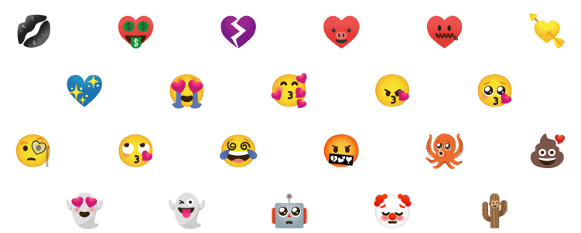
Emojier – finn dine og hold deg til dem

Slide 49
Oppgave
# Hashtagger for din bedrift
Skriv en liste på 5–10 hashtagger som er relevante for din bedrift.
Sjekk på Instagram hvilken av disse som er mest brukt (bruk søkefunksjonen på Instagram).
Notes:
# = emneknagger

Slide 50
Annonsering på Facebook eller Instagram
Ditt beste innlegg.
Film slår ofte godt an – bruk korte, uformelle filmer.
Unngå «les mer»-knapp – vi ønsker å se hele annonsen.
Ikke bruk annonse med mer enn 25 % tekst.
Husk at de fleste bruker SoMe uten lyd.
Med digital annonsering kan du nå de riktige menneskene med det riktige budskapet til riktig tidspunkt.
Fremming vs. annonsering.
Følg med på annonsen og sjekk respons.

Slide 51
Innholdsmarkedsføring
Lytt! Engasjer! Påvirk!
Tenk historiefortelling.
Gi tips – hva er du ekspert på?
Fremsnakk andre.
Fortell om enkeltmennesker i din bedrift – hvorfor er de unike?
La kunden bli med «behind the scenes».
By på deg selv og underhold.
Fokuser på det kunden er opptatt av, ikke det du er opptatt av.
Notes:
Plakater med priser, produkter og åpningstider bruker kundene veldig lite tid på. Husk at du skal stoppe scrollinga.

Slide 52
Å skrive for sosiale medier
Et bilde sier mer enn …. og en film mer enn …
Du trenger ikke nødvendigvis bruke bokstaver.
Skriv korte tekster, kom raskt til poenget.
Bruk illustrasjoner som underbygger poenget.
Vær humoristisk og uhøytidelig.
Vær personlig.
Legg til rette for toveis-kommunikasjon.
Husk at tekstene leses veldig raskt.
Husk å tekste videoer.
Øv, øv, øv!

Slide 53
Hva er god historiefortelling i SoMe?
Sørg for kort vei fra strategi til operativ SoMe-kommunikasjon.
La merkevaren din skinne gjennom i sosiale medier.
Velg budskap og SoMe-kanal med omhu.

Slide 54
Kort oppsummert
Utvikling av innhold til sosiale medier
Det beste først – ikke til sist.
Unngå å være selvsentrert, tenk på hva målgruppen er interessert i.
Ha fokus på dialog, ikke enveiskommunikasjon.
Sørg for å skrive slik at målgruppen forstår. Unngå stammespråk målgruppen din ikke skjønner.

Slide 55
Tett sammenheng mellom bedriftens overordnede strategi og operative SoMe-aktiviteter
Målgruppe-aktivering
Web
Sosiale medier
Analoge flater
Innhold
Kommunikasjonsstrategi
Design
Merkevare
Forretningsstrategi

Slide 56
Tips
Les bedriftens strategi og la den skinne gjennom i sosiale medier.
Spør ansatte hva de jobber med nå og hva som er viktigst for dem.
Det er mye annet enn bare salg som er viktig å kommunisere.
Husk at dette er sosiale medier.

Slide 57
Husk!
Post regelmessig.
Respekter kanalene. Ikke del direkte fra Facebook til Instagram, selv om det er enkelt.
Repost gjerne kunders innhold.
Velg stemme og språk.
Bilder og videoer skal gjenspeile merkevaren din. Bruk apper til å forbedre kvaliteten om du trenger det.
Varier innholdet og pass på at veggen ikke fylles opp med akkurat det samme.

Slide 58
Oppsummert SoMe-plakat
Sosiale medier-strategi
Disse snakker vi med / målgruppe: De med et kjølebehov, primært redere og fiskere, men på sikt kan vi øke målgruppen. Geografi: Nord-Norge primært Demografi: menn 30+ Interesser: fiske, båt, motor m.m. |  | Våre kanaler: Facebook Instagram og stories LinkedIn, spesielt ved rekruttering
Dette skal vi snakke om:
Informere Nye ansettelser Viktige oppdrag vi har gjort | Underholde «Behind the scenes» fra produksjoner | Inspirere Dele innlegg kunder har lagt ut | Kunnskap Opplyse om gjeldende regelverk Miljø/bærekraft | Dialog Svare på spørsmål, anmeldelser m.m. Kort responstid
Disse ordene bruker vi (triggerord): Bærekraft Teknologi Nyskapende Lojalitet Miljøvennlig CO2 Kjøling Kulde |  | Dette skal vi få til (mål): Frekvens og aktivitet: 3 poster per uke Minst 2 planlagte stories per uke Overordnet mål / forventet resultat: Doble antall følgere innen 31.12 Øke organisk rekkevidde med 30 %
 |  | Budsjett: Satse på organisk spredning. Gode innlegg kan vi bruke xxxx kr på gjennom annonsering.
Våre #:
Vår stemme: Entusiastisk Folkelig Morsom |  | Våre emojier:
Funker dette? Ja Nei
#kjøling
#fiskefartøy
#kulde
#varm
#varmepumpe
#innovasjon
#bærekraft
#teknologi
#temperaturstyring
Saklig
Formell
Alvorlig
Fortsette
Endre

Slide 59
Oppgave
Sosiale medier-strategi
Disse snakker vi med / målgruppe: Geografi: Demografi: Interesser: | Våre kanaler:
Disse ordene bruker vi (triggerord): | Dette skal vi få til (mål): Frekvens og aktivitet: Overordnet mål / forventet resultat:
Våre #:
Vår stemme:
Entusiastisk
Folkelig
Morsom
Saklig
Formell
Alvorlig

Slide 60
Oppgave
Tenk ut en idé til et innlegg på sosiale medier der du ikke er opptatt av å selge eller fortelle om et produkt, men heller presenterer innhold som mulige kunder ønsker å se.
Velg kanal og kommunikasjonsform (tekst, bilde, film).
Presenter ideen for gruppa, og noter innspill fra dem.

Slide 61
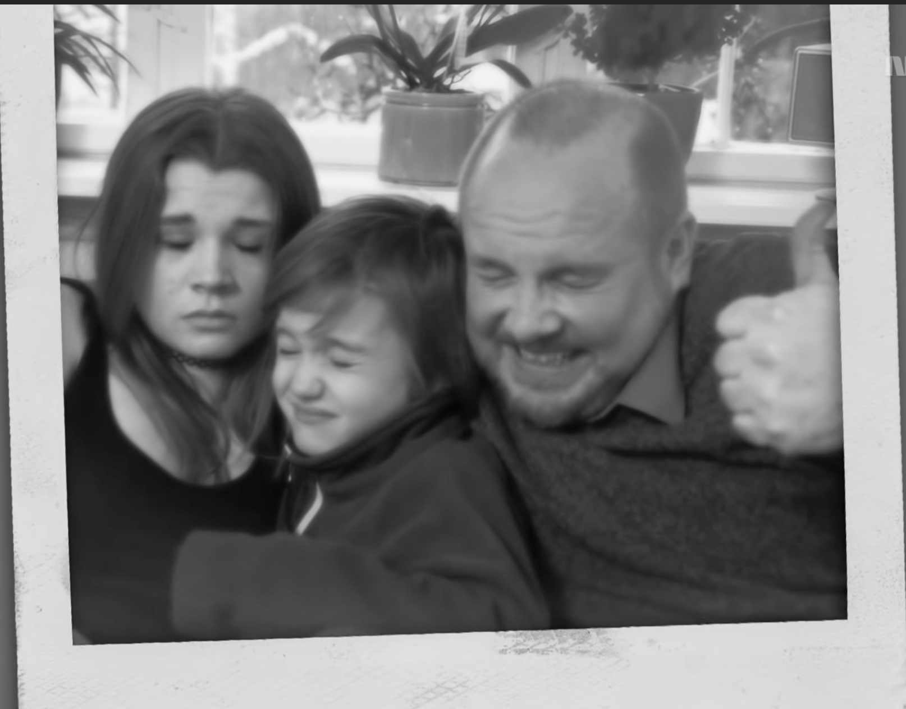
https://www.youtube.com/watch?v=E1Eas2mDuW8

Slide 62
Lykke til!

